Slide 1
Делегирование
Теория и практика

Slide 2
Что мы подразумеваем под делегированием?
Наука о делегирование

Slide 3

Делегирование
Передача человеку
части своих функций
части своих прав принимать решения
части ответственности за результат

Slide 4

Зачем делегировать?
Подумать о стратегии
Видеть всю картину
Воодушевить сотрудников
Обучать сотрудников

Slide 5
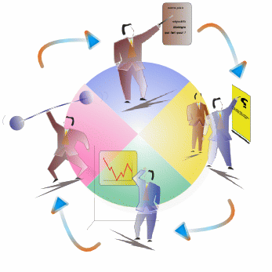
Что делегировать?
То, что вы уже делали или очень хорошо представляете как надо делать
То, что кто-то сделает лучше вас (узкопрофильные вещи)
Сбор информации и вспомогательные технические работы

Slide 6
Что делегировать?
Видение деятельности?
Планирование проекта?
Выполнение проекта?
Координацию рабочей группы проекта?
Контроль за сроками?
Мотивацию людей?
Принятие решений?

Slide 7
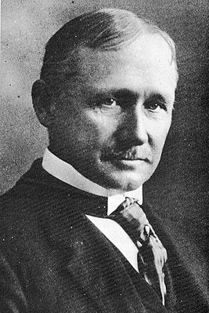
Отцы менеджмента
«Администрация осуществляет сердечное сотрудничество
с рабочими в направлении достижения соответствия всех отдельных отраслей производства общим целям…
«Устанавливается почти равномерное распределение труда и ответственности между администрацией предприятия и рабочими. Администрация берет на себя все те отрасли, для которых она является более опытной и показывает пример рабочим»
(Фредерик Тейлор)

Slide 8
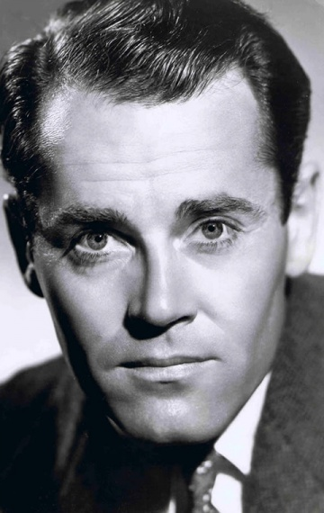
Отцы менеджмента
«Развивая учение Тейлора Форд изучал явления, дающие возможность проявиться творческим способностям человека и вызывающие в нем воодушевление, а затем обретения веры»
(Генри Форд)

Slide 9
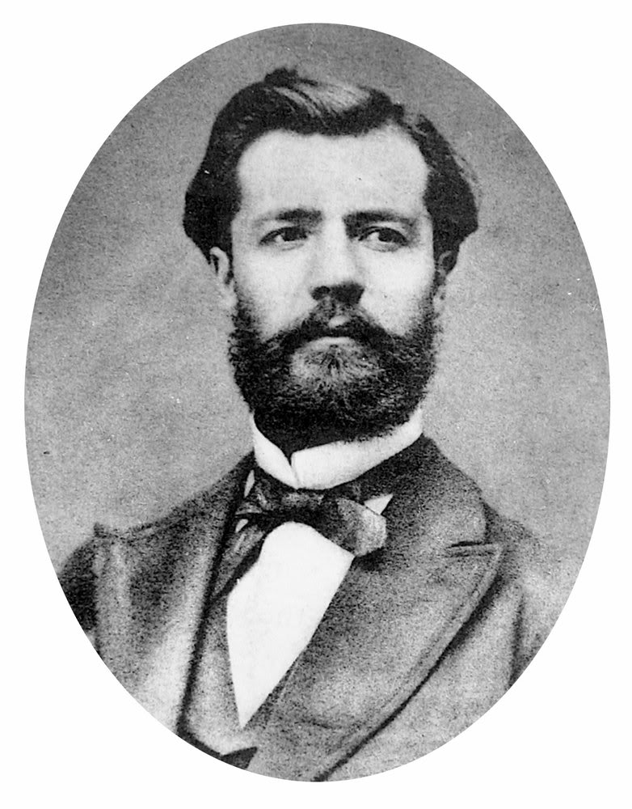
Отцы менеджмента
«Полномочия и ответственность неотделимы друг от друга. Полномочия – это право командовать и возможность заставить подчиняться.
Ответственность представляет собой вознаграждение или наказание, сопровождающие использование власти (полномочий)»
«У каждого работника должен быть один начальник»
(Анри Файоль)

Slide 10
Что помогает и мешает делегировать?
Мнение управленцев

Slide 11
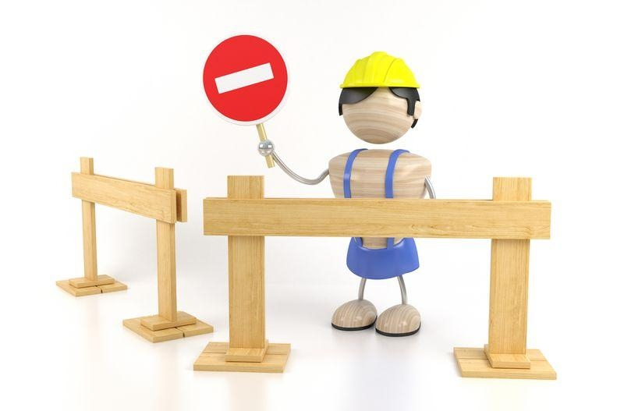
Что мешает делегировать?
«Мне трудно доверить выполнение работы другим, я не уверен(а)
в компетенциях и мотивации своих подчиненных».
«У меня мало времени для того, чтобы тратить его на объяснения,
а потом на исправления».
«Я испытываю некоторое чувство дискомфорта, загружая новой дополнительной работой подчиненных».
«Я опасаюсь, что другие сделают работу лучше меня или что я потеряю свою значимость, если кто-то другой станет выполнять мою работу».
«Я не хочу отдавать подчиненным интересную работу».

Slide 12
Как делегировать? Шаги
Практикум

Slide 13
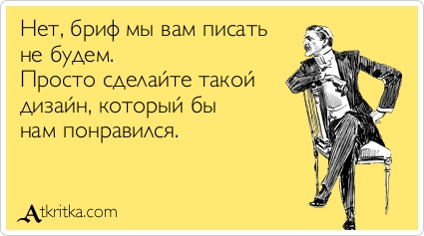
Формулировка задания (бриф)

Slide 14
Формулирование брифа
20 обученных добровольцев, готовых 1 раз в 2 недели посещать семьи в округе Н
Срок – 15 декабря
Рабочая группа:
Катя – лидер
Аня, Вася – участники
Шаги:
До 15 октября сделать….
До 15 ноября сделать…

Slide 15
SMART проверка брифа
S – Specific – Определенными;
M – Measurable – Измеримыми;
A – Achievable – Достижимыми;
R – Realistic – Реалистичными;
T – Timebound – Ограниченными во времени.

Slide 16
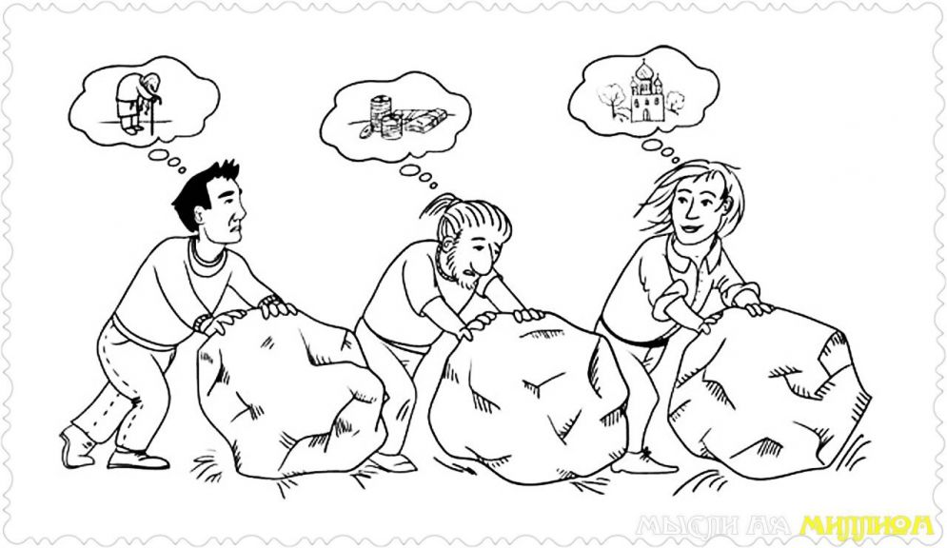
Передача брифа

Slide 17

Обратная связь по брифу

Slide 18
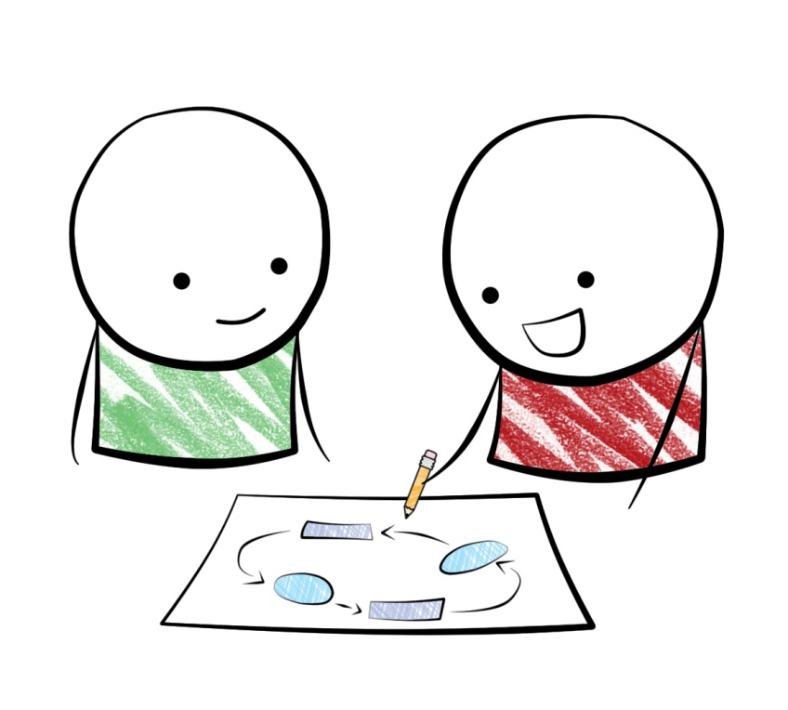

Точки контроля и обратное делегирование

Slide 19
Отцы менеджмента
«Если не имеем перед глазами цели очень легко снабжать публику тем, чего она не хочет на самом деле. Стоит сообразить народу, что производитель ему не служит, и конец его недалек»
(Генри Форд)

